Slide 1
Pozostałe problemy z danymi
Inżynieria danych
Wstępna eksploracja i przygotowanie danych do analiz
Marzena Nowakowska
Katedra Technologii Informatycznych
Wydział Zarządzania i Modelowania Komputerowego PŚk

Slide 2
Problemy z danymi
Niepoprawność danych (wartości odstające - uzupełnienie)
Niekompletność danych (imputacja - uzupełnienie)
Atrybuty różnych typów i o różnym zakresie zmienności
Liczne atrybuty
Liczne wartości zmiennych jakościowych
Nierównomierny rozkład wartości dyskretnej zmiennej celu
Duże zbiory danych
Powyższe problemy mogą wystąpić w różnym nasileniu, łącznie lub oddzielnie.

Slide 3
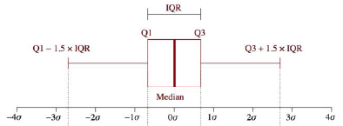
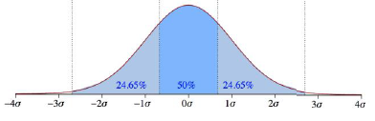
Detekcja wielowymiarowych danych odstających
Dane jednowymiarowe | Dane wielowymiarowe
Wykresy pudełkowe (Boxplot) | Grupowanie DBSCAN (Density-Based Spatial Clustering of Applications with Noise) - Python
Z-Score | Lasy izolacyjne (Isolation forest) - Python
3/8

Slide 4
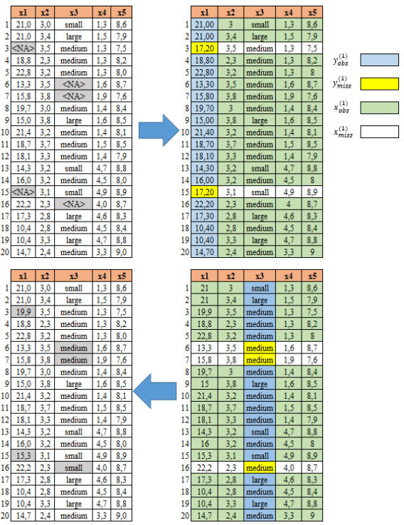
Imputacja wielokrotna z wykorzystaniem lasu losowego
Uporządkowanie zmiennych rosnąco wg liczby wartości brakujących.
Zastąpienie braków wartością średnią dla zmiennych ilościowych lub modalną dla zmiennych jakościowych.
Dla otrzymanego zbioru tworzy się las losowy, w którym zmienną celu jest pierwsza zmienna (tu: x1).
Prognozuje się wartości w miejsce braków dla zmiennej celu (tu: x1).
Proces powtarza się od p. 3 dla kolejnych zmiennych z brakami.
Algorytm kończy działanie, gdy różnica między dwoma kolejnym zbiorami zaczyna się zwiększać lub gdy liczba iteracji przekroczy zadaną wartość.
Dostępna w pakiecie missForest - R

Slide 5
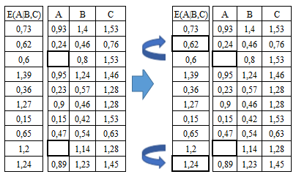
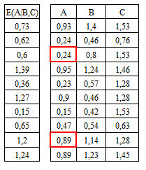
Imputacja wielokrotna z wykorzystaniem algorytmu przewidywania predykcyjnego średniego
Wyznacza się prognozy dla wszystkich obserwacji kolumny z brakami (tu: A) na podstawie zależności regresyjnej od innych zmiennych w zbiorze, gdzie parametry regresji są wyznaczane z wykorzystaniem teorii Bayesa.
Dla każdej obserwacji z wartością brakującą wyznacza się zbiór obserwacji bez braków znajdujących się najbliżej wartości prognozowanej. Na rys. wartości: 0,62 i 1,2.
Dla każdego braku z ww. zbioru obserwacji wybiera się losowo jedną wartość analizowanej kolumny wpisanie jej w miejsce braku. Na rys. odpowiednio: 0,24 i 0,89.
Dostępna w pakiecie MICE - R

Slide 6
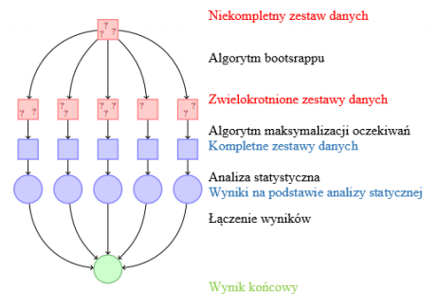
Imputacja wielokrotna z wykorzystaniem algorytmu maksymalizacji oczekiwań oraz bootstrappu
Tworzy się próby bootsrtrapowe.
W każdej próbie bootstrapowej estymuje się rozkład zmiennych z brakami wykorzystując algorytm maksymalizacji oczekiwań.
Wykorzystując uzyskane rozkłady generuje się imputowane zestawy danych dla każdej próby bootstrapowej.
Wyniki są łączone poprzez uśrednienie wartości i zastąpienie braków w zbiorze pierwotnym.
Dostępna w pakiecie Amelia - R

Slide 7
Dane ilościowe: przekształcenie normalizacyjne
Dane statystyczne wykorzystywane w analizach
i modelowaniu są mierzone na różnych skalach pomiarowych.
Przeksztacenie normalizacyjne to takie przekształcenie wartości zmiennych, aby doprowadzić je do porównywalności rodzajowej. Występującą w zbiorze danych liczbę typów sprowadza się do jednego, uwalniając zmienne od jednostek pomiarów, ujednolicając zakres zmienności lub przyjmując umowne zero na poziomie przeciętnym.
Ogólna postać przekształcenia normalizacyjnego:
x_{nowe} – nowa wartość, po normalizacji,
x – wartość przed normalizacją
a, b – parametry normalizujące, odpowiednio: przesunięcia i skali.

Slide 8


Rodzaje przekształceń normalizacyjnych
Normalizacja min-max
Szczególny przypadek - dla docelowego zakresu <0; 1>:
Standaryzacja
Przekształcenie ilorazowe
  Szczególny przypadek - skalowanie dziesiętne:
  gdzie: j – najmniejsza liczba naturalna, taka że max(|X_{nowe}|) < 1;
  j jest określone przez maksymalny rząd wielkości zmiennej X

Slide 9
Normalizacja vs. Standaryzacja
Do skalowania: wartości przyjęte z góry | Do skalowania: średnia i odchylenie standardowe z próby
Stosowane, gdy cechy mają różne skale (lub zakresy wartości) | Stosowane, gdy docelowa średnia ma być zero i odchylenie równe jeden
Określony przedział wartości docelowych | Nieokreślony przedział wartości docelowych
Duży wpływ wartości odstających | Niewielki wpływ wartości odstających
Użyteczny, gdy nie jest znany rozkład cechy | Użyteczny, gdy cecha ma rozkład Gaussa
Częsta nazwa: skalowanie normalizacyjne | Częsta nazwa: skalowanie standaryzujące lub skalowanie Z-score
Scikit-Learn zapewnia do normalizacji transformator o nazwie MinMaxScaler | Scikit-Learn zapewnia do standaryzacji transformator o nazwie StandardScaler

Slide 10


Pojęcie metryki
Metryka jest funkcją, która określa odległość między dowolną parą elementów w przestrzeni o określonym wymiarze. Dla pary punktów U = (u₁, u₂, …, u_{n}) i W = (w₁, w₂, …, w_{n}) jest oznaczane symbolem: d(U, W).
Odległość euklidesowa (norma L₂):
Iloczyn skalarny:
Metryka miejska (norma L₁ - Manhattan) lub norma taksówkowa:
  Norma maksimum (miara wg normy L∞)

Slide 11
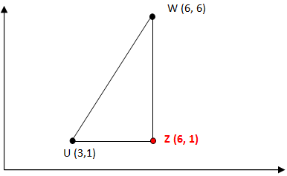
Przykładowe odległości wg różnych metryk
d_{E}(U, W) = ((3 - 6)² + (1- 6) ²)^{0,5} = (34)^{0,5} = 5,83
d_{IS}(U, W) = (3 . 6) + (1 . 6) = 24
d_{T}(U, W) = |3 - 6| + |1 - 6| = 8
d_{M}(U, W) = max{|3 - 6|, |1 - 6|} = 5

Slide 12
Dane ilościowe: kategoryzacja
Inaczej dyskretyzacja. To technika podziału zakresu wartości zmiennej numerycznej na przedziały reprezentujące pewne podgrupy wartości, które najczęściej są opisywane przez zmienną porządkową, swego rodzaju etykietę. Dzięki temu zmniejsza się zakres zmienności cechy (transformacja stratna).
Definicja przedziałów jest umowna. Można rozważyć precyzyjniejszy podział, np. lodowata, bardzo zimna, zimna, ciepła, gorąca, bardzo gorąca, wrzątek.

Slide 13
Liczne atrybuty
Definiują szerokość zbioru. Nadmiar cech biorących udział w modelowaniu bardzo często jest przyczyną złej jakości modelu.
Rozwiązaniem tego problemu może być usunięcie atrybutów nieistotnych lub wykonanie agregacji atrybutów.

Slide 14
Dane jakościowe: agregacja
Agregacja polega na łączeniu (scaleniu) wybranych elementów danych, wybranych cech jakościowych lub wybranych wartości pewnej cechy. Celem jest:
zmniejszenie szerokości zbioru (liczby zmiennych, również uwzględniając fakt kodowania cech jakościowych),
ograniczenie nadmiernego rozproszenia wartości cech,
zmniejszenie lub eliminacja kategorii mało licznych.

Slide 15
Dane jakościowe: agregacja kategorii
W łączeniu wybranych wartości cechy (kategorii) uwzględnia się liczności kategorii, w szczególności w zestawieniach krzyżowych (łączy się te, które występują rzadko) oraz merytoryczne (niekiedy fizyczne) znaczenie scalanych wartości.
Przykład 1.
Baza danych SEWIK i cecha STNW opisująca stan nawierzchni: sucha (66%), oblodzona lub ośnieżona (7%), mokra (27%). Połączenie dwóch ostatnich wartości i utworzenie kategorii sucha oraz nie sucha eliminuje problem.

Slide 16
Dane jakościowe: agregacja zmiennych
W miejsce dwóch lub większej liczby bardzo podobnych pod względem znaczenia cech wprowadza się jedną. Do określenia stopnia podobieństwa można wykorzystać analizę korelacji, sprawdzając które cechy są ze sobą mocno związane i albo wybrać reprezentanta albo określić nową zmienną będącą sumą tych cech. Czasem potrzebna jest pomoc eksperta od badanego zagadnienia.
Przykład 2 (demo ankiety).
Badania ankietowe nt. możliwości podniesienia kompetencji językowych studentów. Silnie skorelowane są cechy reprezentujące propozycje modyfikacji lektoratów (odpowiedzi na skali porządkowej: ZN, RN, RT, ZT):
Rozszerzenie wykorzystywanych do zajęć materiałów,
Zróżnicowanie zadań i ćwiczeń realizowanych na zajęciach.
Można te cechy połączyć tworząc zmienną: Urozmaicenie ilościowe i jakościowe materiałów do zajęć.

Slide 17
Nierównomierny rozkład wartości dyskretnej zmiennej celu: problem
Model może doskonale prognozować wartości częste, a źle wartości rzadkie, choć ogólna ocena takiego modelu będzie dobra (przytłumienie wartości rzadkich).
Uzyskany wynik nie będzie zadowalający, jeśli mają być odkryte zależności występujące w danych, w szczególności dla mało licznych kategorii.
Bardzo dobry ogólny wynik: 90% poprawnych klasyfikacji.

Slide 18
Nierównomierny rozkład dyskretnej zmiennej celu: remedium
Niwelację nierównomiernego rozkładu wartości cechy uzyskuje się stosując narzędzie (pod/nad?) próbkowania (undersampling/oversampling), które wykorzystuje zasadniczo dwie techniki odpowiednio:
  zmniejszanie przykładów z kategoriami większościowymi,
  replikacja przykładów z kategoriami mniejszościowymi.
Próba niwelująca
modelowanie
Próba zrównoważona

Slide 19
Długie zbiory danych
Okienkowanie – budowanie modelu na niewielkim, losowo wybranym zbiorze, testowanie wyniku na pozostałych obserwacjach, a następnie uzupełnienie początkowo małego zbioru o niektóre niewystarczająco dobrze zamodelowane przypadki.
Redukcja liczby przykładów - wybór ze zbioru uczącego niewielkiego podzbioru przykładów uznanych za reprezentatywne.
Próbkowanie wewnętrzne - polega na tym, aby tylko obliczenia najbardziej kosztowne i zależne od liczby przykładów algorytm wykonywał na podstawie ich losowej, każdorazowo niezależnie wybranej próbki.
Dekompozycja zbioru treningowego - podział dużego zbioru obserwacji na podzbiory w sposób systematyczny, ze względu na wartości wybranych atrybutów. Dla każdego takiego podzbioru poszukuje się prostszych modeli.

Slide 20
Próbkowanie jako sposób na rozwiązanie niektórych problemów
Zastosowanie: zbyt długi zbiór, nierównomierny rozkład zmiennej celu
Sposoby próbkowania:
  losowanie proste (Random)
  losowanie systematyczne (Nth); 100/wartość_procentu (5% -> 100/5 = 20, co 20-ta obserwacja)
  losowanie pierwszych N obserwacji (First N)
  losowanie skupieniowe (Cluster)
  losowanie warstwowe (Stratified)

